Slide 1
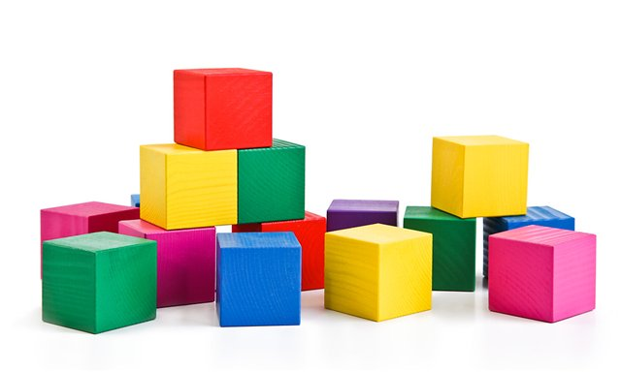
«Применение дидактических игр в коррекционно-развивающей работе с детьми, имеющими речевые нарушения» ( игры с кубиками)
Цель:
-развитие речи, внимания, мышления, памяти, воображения, эмоциональной сферы, мелкой моторики рук.

Slide 2
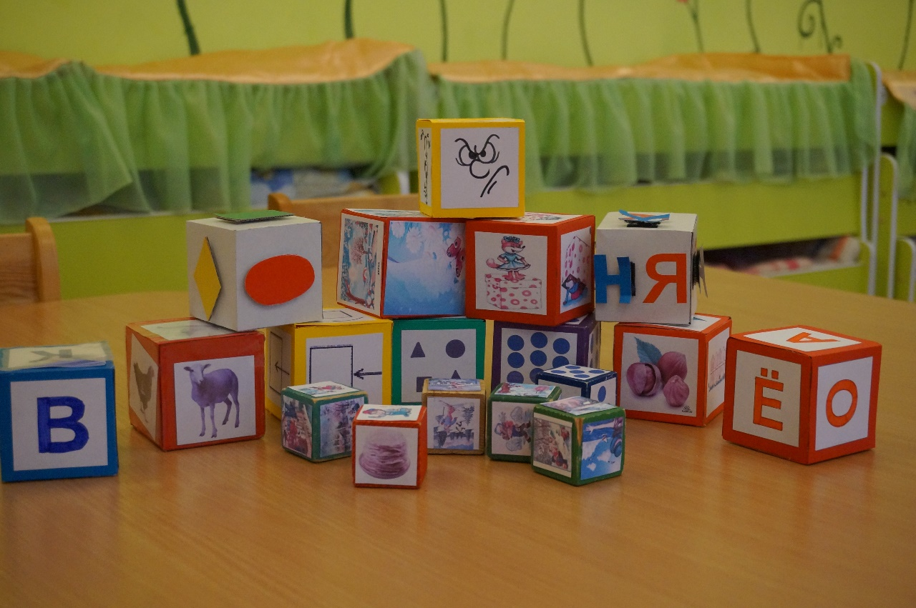
Игровое пособие представляет собой серию кубиков разной величин, на гранях которых различные символы для дидактических упражнений. Игровое пособие многофункционально. Каждый кубик может быть использован как самостоятельно, так и в сочетании, по усмотрению педагога.

Slide 3
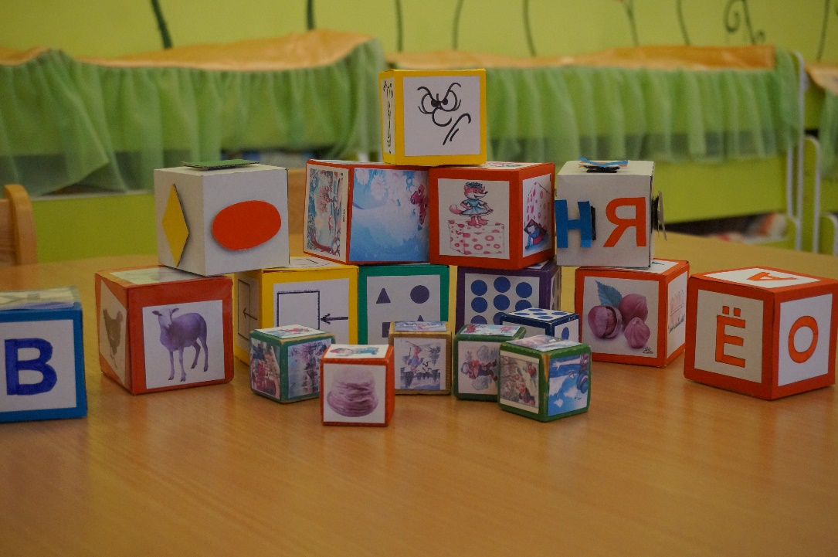
Примерные вариант игр с кубами 1. Игра «Настроение» 2. Игра «Артикуляционная гимнастика» 3. Игра «Фигуры» 4. Игра «Предлоги» 5. Игра «Малышок» 6. Игра «Приставочные глаголы» 7. Игра «Сосчитай-ка» 8. Игра « Читай-ка» 9. Игра «Всезнайка» 10. Игра «Времена года» 11. Игра «Умный рассказчик» (мнемотаблица)

Slide 4
Игра «Настроение» и «Артикуляционная гимнастика»
Цель: - овладеть навыками управления эмоциональной сферой; - тренировать общие способности несловесного воздействия друг на друга; - развивать мимические и пантомические способности детей;
совершенствовать основные движения артикуляционного аппарата;
формировать связную речь.
Оборудование: куб, на гранях которого предметные картинки
Вариант 1. «Сделай так». Передать эмоциональное состояние по схеме.
Вариант 2. «Язычок делает зарядку». Артикуляционная гимнастика в соответствии с изображением на кубе.

Slide 5
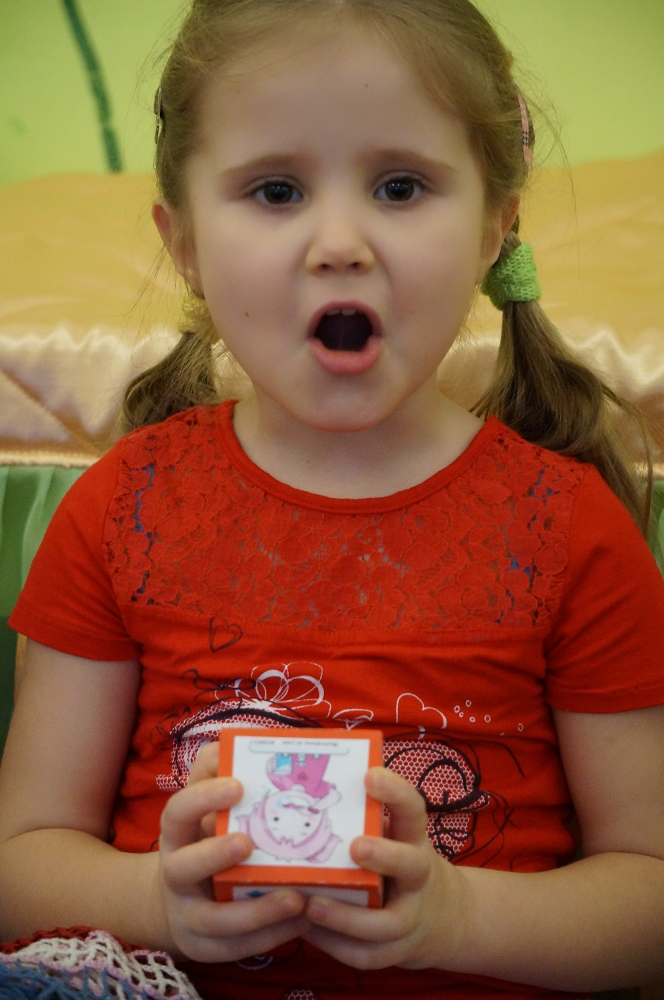
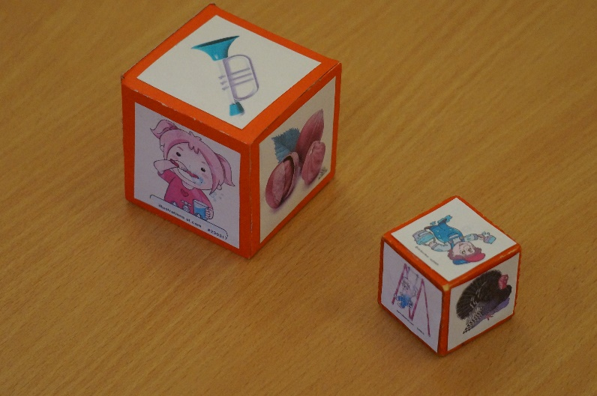

Slide 6
Игра «Фигуры»
Цель: - формировать знания о геометрических фигурах; - закреплять знания основных цветов и их оттенков; - учить соотносить предметы и объекты по цвету, форме, величине.
Оборудование: куб, на гранях которого изображены геометрические фигуры.
Вариант 1. «На что похожа фигура». Подобрать и назвать предметы, похожие на геометрическую фигуру на кубе.
Вариант 2. «Узнай фигуру»». Определение геометрической фигуры на ошупь по зрительно-воспринимаемому образцу.

Slide 8
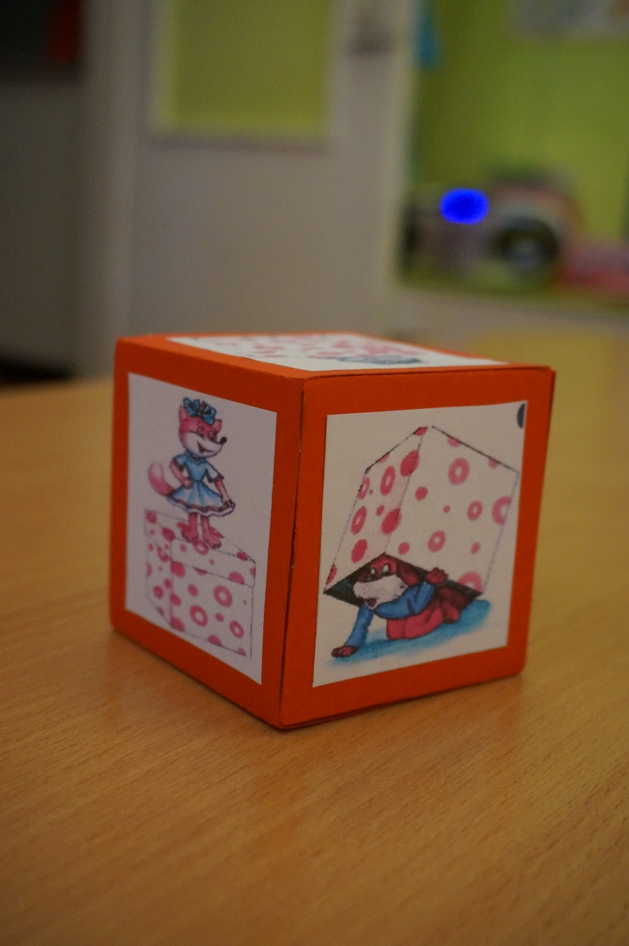
Игра «Предлоги»
Цель: - учить детей правильно употреблять предлоги, выделять их в предложении, составлять с ними предложения.
Дети по очереди называют предлоги. По очереди или по желанию придумывают предложения с предлогом, который указан на грани куба.

Slide 9
Игра «Приставочные глаголы»
Цель: - учить различать по смыслу глаголы с общей корневой частью и разными приставками; - подбирать при составлении словосочетаний нужный по смыслу приставочный глагол. Вариант 1. «Подбери схему». Подобрать к предметной картинке правильное и точное действие ( глагол) и показать схему на кубе к этому глаголу.

Slide 11
Игра «Сосчитай-ка»
Цель: - развивать само регуляцию детей; - воспитывать выдержку, коммуникативные способности, соподчинение общим правилам игры; - формировать мыслительные процессы, выполняя задание определенное количество раз.
Ребенок бросает- ловит кубик и выполняет задание столько раз, сколько кружков на грани, обращенной к нему.
Вариант 1. Произнести автоматизированный звук, слог со звуком.
Вариант 2. Подобрать гласные либо согласные.
Вариант 3. Придумать слова с заданным звуком.

Slide 13
Игра «Читай-ка»
Вариант 1.
Цель: - познакомить детей с графическим изображением букв.
Ход.
На грани кубика представлена печатная буква. Педагог выясняет у детей, на что похожа буква, читает стихотворение о ней, дети прорисовывают её в воздухе, выкладывают букву и палочек, нитей, проволоки, пуговиц.
Вариант 2.
Цель:
формировать у детей первоначальный навык чтения открытых слогов;
- подбирать слова на данный слог.
Ход.
Детям предлагается бросить кубики и прочитать образовавшийся слог.

Slide 15
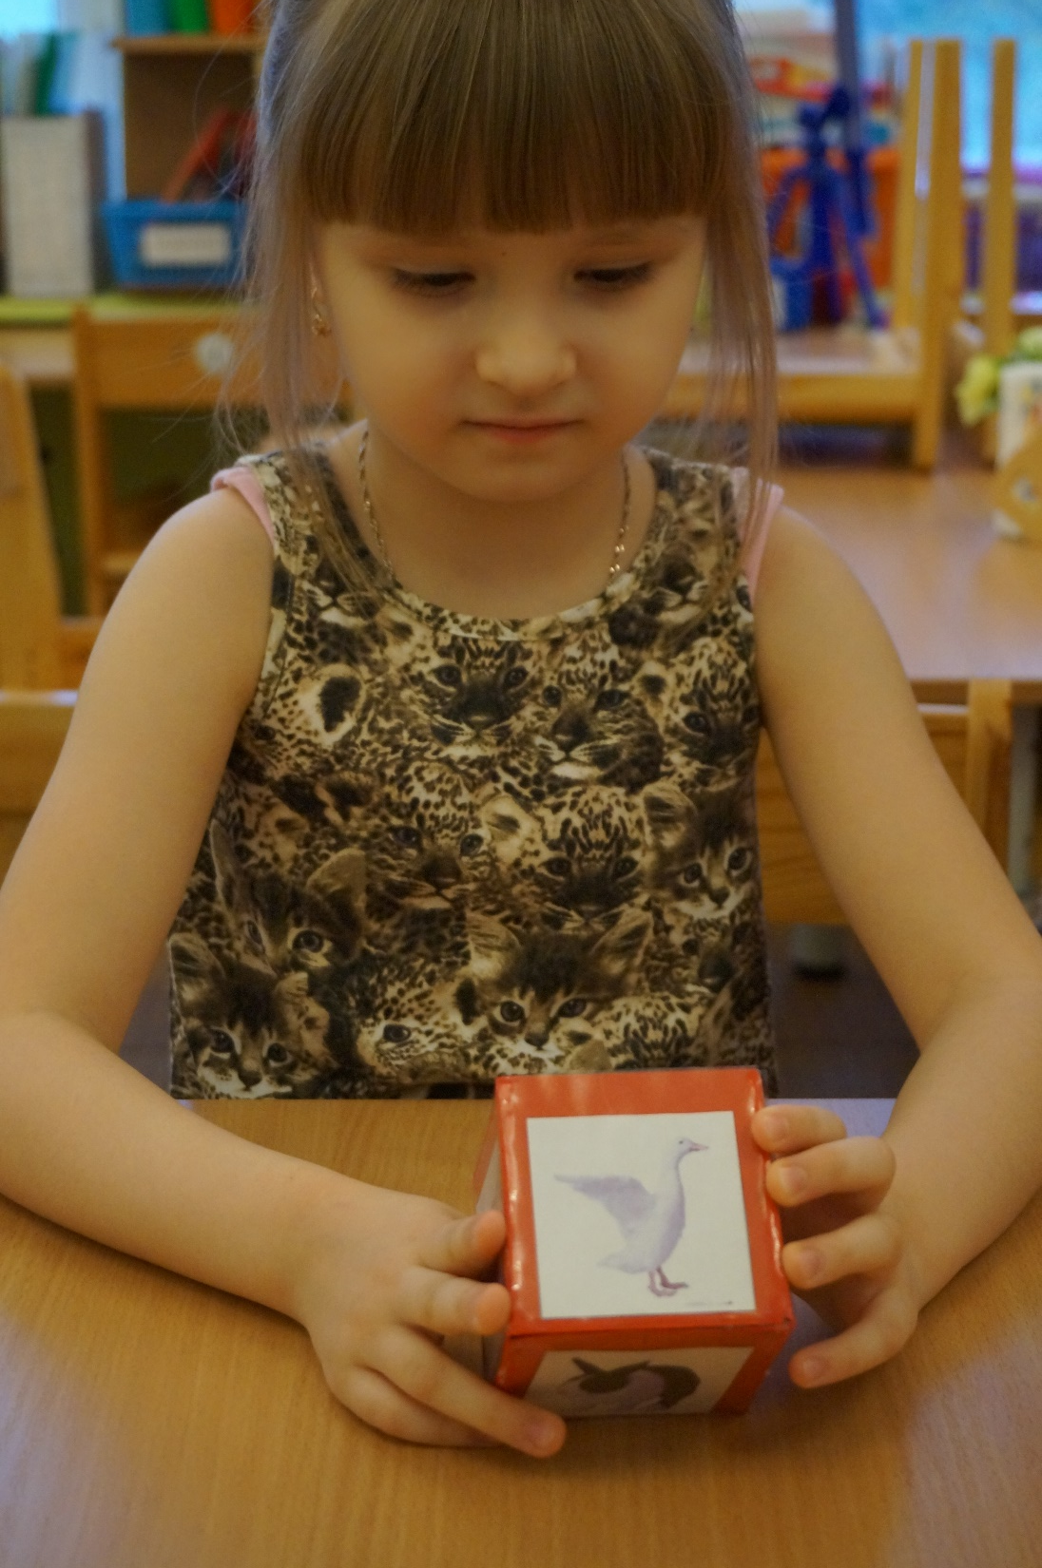
Игра «Всезнайка»
Цель: - организовать рациональное использование обучающего пространства за счёт мобильности куба- сменяемости материала в зависимости от решения поставленных задач
( лексика-грамматика, связная речь, зрительно-пространственная ориентировка, обучение грамоте);
Ход.
Педагог помещает в кармашки куба обучающие игровые картинки с тематикой изображения в зависимости от цели занятия. Ребенок должен определить, какая картинка лишняя, т.е. не соответствует лексического теме, или пространственному значению заданного предлога, или заданному времени года и т.д.

Slide 16
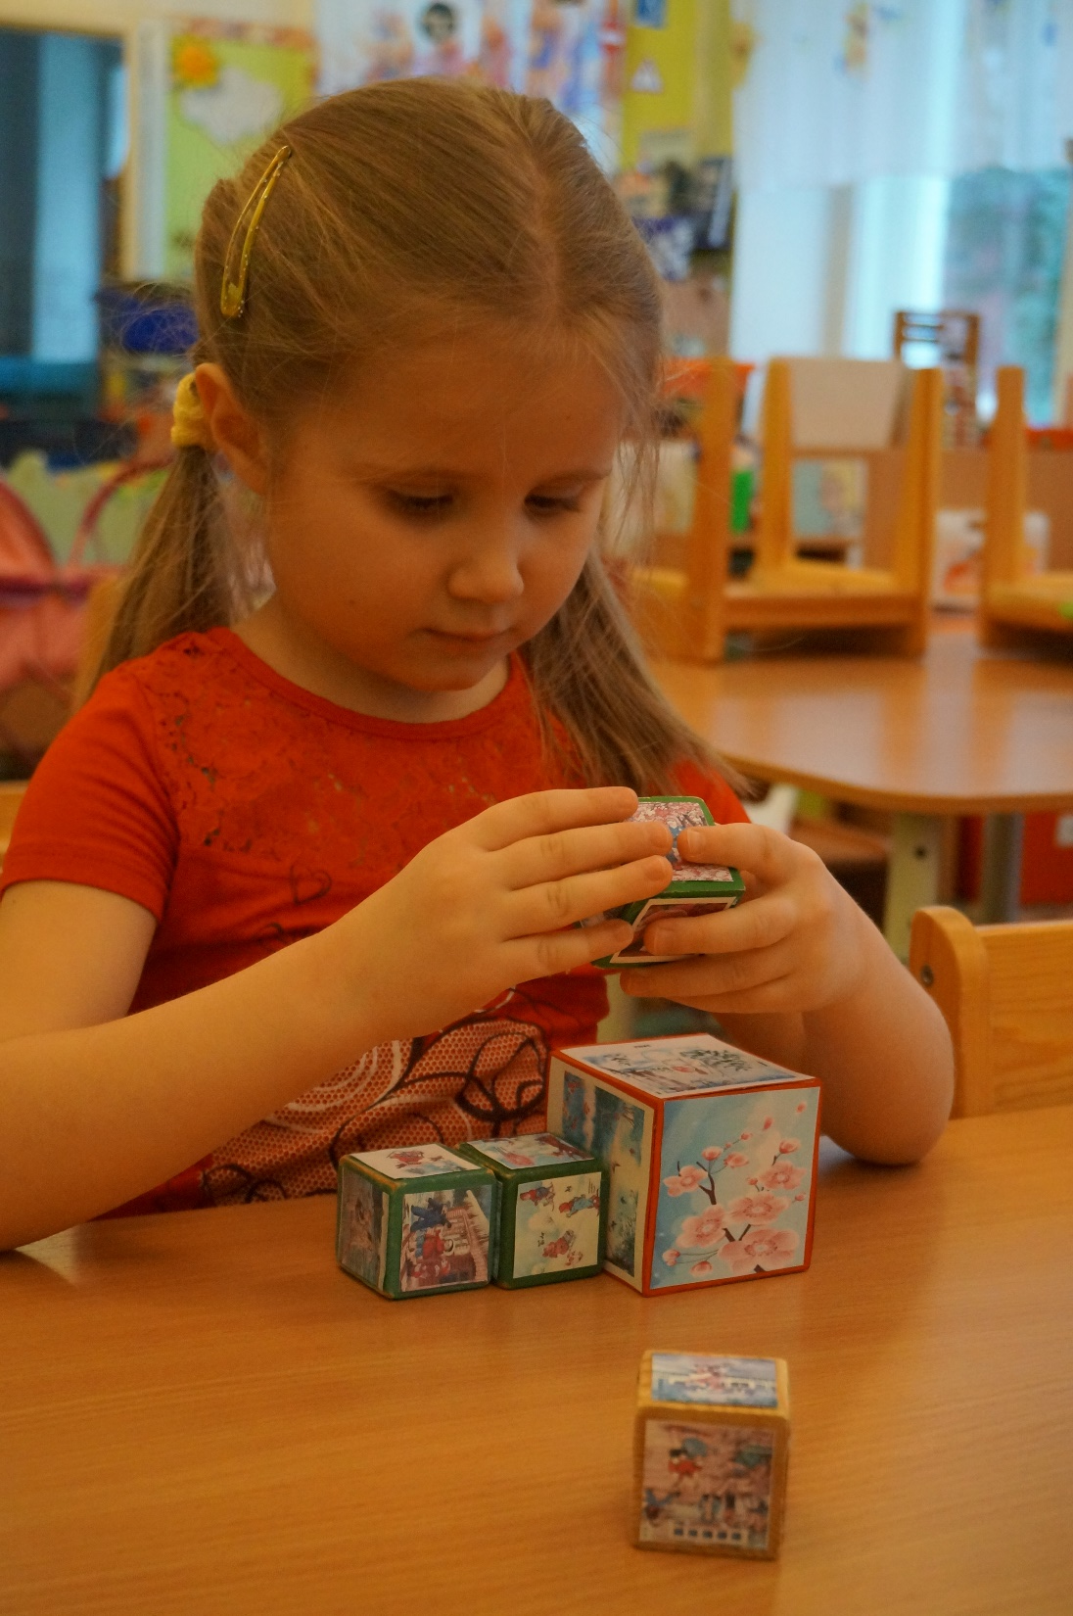
Игра «Времена года»
Цель: - уточнить и расширить знания детей о временах года;
учить описывать и устанавливать простейшие причинно- следственные связи, анализировать и делать выводы; формировать связную речь.
Вариант 1. На большом кубике ребенок выбирает время года и на гранях маленьких кубиков находит сюжетную картинку, соответствующую этому времени года;
Вариант 2.Ребенок подбрасывает куб и составляет описательный рассказ согласно выпавшему на гране куба времени года.

Slide 17
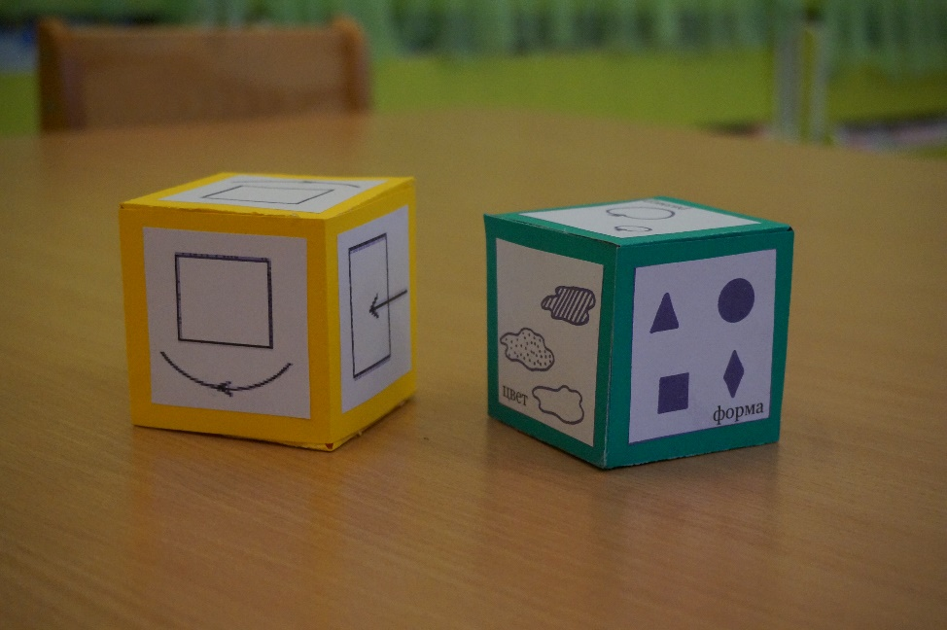
Игра «Умный рассказчик»
Цель: - развивать связную речь, воображение, память;
Ход.
В соответствии с схемой на выбранной грани куба ребенок составляет описательный или сравнительный рассказ.

